Slide 1
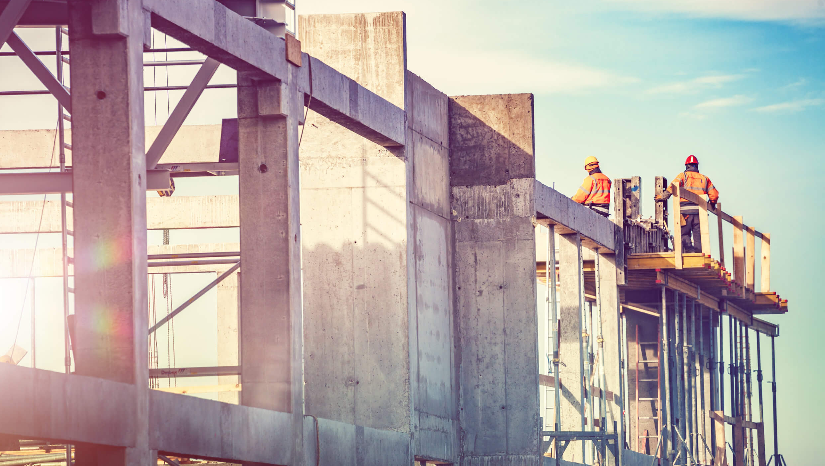




PROGRAM KREATIVITAS MAHASISWA – KARSA CIPTA
SISTEM AKUISISI DATA BERBASIS WIRELESS UNTUK EVALUASI EFEK PANAS HIDRASI BETON PADA UMUR AWAL
INSTITUT TEKNOLOGI SEPULUH NOPEMBER
SURABAYA
SURABAYA, 12 SEPTEMBER 2022

Slide 2
LINE UP TIM
PKM – KC
KETUA TIM
ANGGOTA 1
Ahmad Dzikrullah Akbar
Teknik Sipil
Muhammad Faris Zuhairi
Teknik Elektro
PKM – KARSA CIPTA
DOSEN PEMBIMBING
Ir. Faimun, M.Sc., Ph.D.
Teknik Sipil
ANGGOTA 2
ANGGOTA 3
Hakhi Gya Yektianto
Teknik Elektro
Muhammad Alfiyan Zulfa
Teknik Sipil
KEGIATAN PKP2 PKM | 2022
Notes:
Pertama inovasi teknologi konstruksi, yang pertama ada penggunaan BIM, penggunaan wearable augmented reality, dan kombinasi antara drone, AI, dan IoT.

Slide 3
LATAR BELAKANG
Pemgambaran penggambaran kondisi/permasalahan saat ini
Penggambaran alat yang sudah ada
Menunjukkan kekurangan dari alat yang sudah ada
PKM – KARSA CIPTA
KEGIATAN PKP2 PKM | 2022
Notes:
Pertama inovasi teknologi konstruksi, yang pertama ada penggunaan BIM, penggunaan wearable augmented reality, dan kombinasi antara drone, AI, dan IoT.

Slide 4
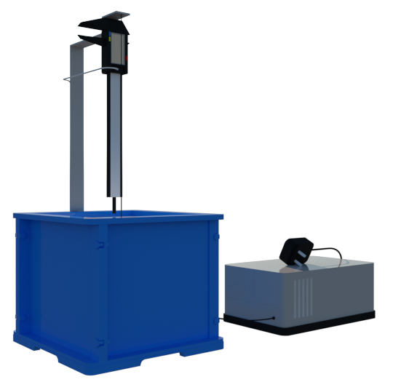
VISUALISASI DESAIN 3D
Standard yang digunakan
Studi Literatur
PKM - KC
PKM – KARSA CIPTA
SISTEM AKUISISI DATA BERBASIS WIRELESS UNTUK EVALUASI EFEK PANAS HIDRASI PADA BETON UMUR AWAL
KEGIATAN PKP2 PKM | 2022
Notes:
Pertama inovasi teknologi konstruksi, yang pertama ada penggunaan BIM, penggunaan wearable augmented reality, dan kombinasi antara drone, AI, dan IoT.

Slide 5
LUARAN
PROTOTYPE SISTEM AKUISISI BERBASIS WIRELESS UNTUK EVALUASI EFEK PANAS HIDRASI PADA BETON UMUR AWAL
ARTIKEL ILMIAH TERKAIT SISTEM AKUISISI
P T G O L D D I G G E R
1
2
3
4
LAPORAN KEMAJUAN PROGRAM KREATIVITAS MAHASISWA BIDANG KC
LAPORAN AKHIR PROGRAM KREATIVITAS MAHASISWA BIDANG KC
NATIONAL TENDER COMPETITION | 2022
NATIONAL TENDER COMPETITION | 2022
Notes:
Mengacu pada peraturan Menteri tenaga kerja no 5 tahun 1996, bahwa terdapat 5 garis besar dalam sistem manajemen K3, yakni penerapan komitmen dan kebijakan, perencanaan, penerapan rencana, pengukuran pemantauan dan pengevaluasian kinerja, serta peninjauan secara teratur.

Slide 6
METODOLOGI
Pembuatan Sistem
Melakukan pembuatan software, hardware dan website sistem yang kemudian di-assembly serta diintegrasikan
Pengujian dan Evaluasi Sistem
Melakukan pengujian sistem sesuai standard dan dilakukan analisis data sebagai bahan evaluasi
Perancangan Desain Sistem
Merancang visualisasi desain 3D dari sistem akuisisi yang akan dibuat
Pembuatan Luaran Program
PKM – KARSA CIPTA
Menyusun luaran program yang lain, meliputi artikel ilmiah, laporan kemajuan dan laporan akhir
Studi Literatur
Mencari jurnal berindeks scopus, hasil penelitian dan standard terkait sistem akuisisi
1
2
3
4
5
KEGIATAN PKP2 PKM | 2022
Notes:
Pertama inovasi teknologi konstruksi, yang pertama ada penggunaan BIM, penggunaan wearable augmented reality, dan kombinasi antara drone, AI, dan IoT.

Slide 7
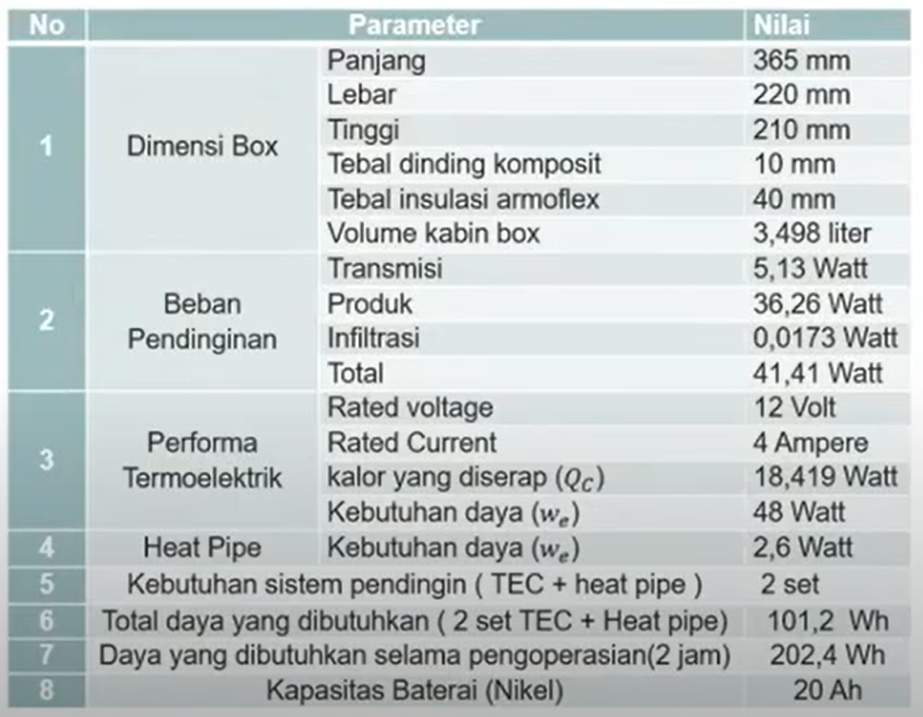
INOVASI DAN
HASIL PERANCANGAN ALAT
Menunjukan gambaran umum dari inovasi alat dengan desain 3D, foto prototype aslinya dan spesifikasi detail
Menjelaskan cara kerja dari alat (diagram, UI/UX, dll)
Menunjukan data hasil pengujian
Menunjukkan keunggulan dari alat dibandingkan dengan alat yang sudah ada
PKM – KARSA CIPTA
KEGIATAN PKP2 PKM | 2022
Notes:
Pertama inovasi teknologi konstruksi, yang pertama ada penggunaan BIM, penggunaan wearable augmented reality, dan kombinasi antara drone, AI, dan IoT.

Slide 8
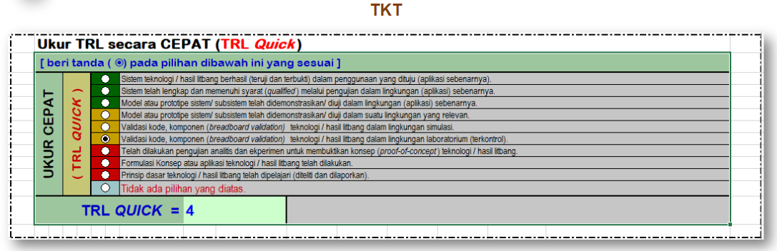
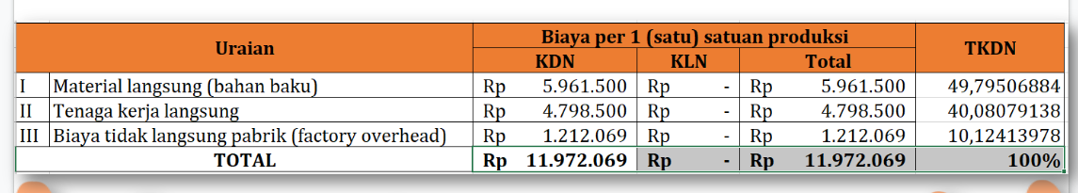
POTENSI
HASIL
Menjelaskan potensi hasil yang dapat dicapai dari luaran PKM KC ini
Paten dan analisis klaim paten
TKT dan analisis tabelnya
TKDN dan uraian table pengeluaran uang untuk KDN dngn persentase
Analisis kebermanfaatan dengan aspek aspeknya sesuai lapkem
PKM – KARSA CIPTA
KEGIATAN PKP2 PKM | 2022
Notes:
Pertama inovasi teknologi konstruksi, yang pertama ada penggunaan BIM, penggunaan wearable augmented reality, dan kombinasi antara drone, AI, dan IoT.

Slide 9
HASIL YANG DICAPAI
ARTIKEL ILMIAH TERKAIT SISTEM AKUISISI
0%
70%
LAPORAN KEMAJUAN PKM BIDANG KC
PKM – KARSA CIPTA
50%
0%
LUAR-AN
PROTOTYPE SISTEM AKUISISI
LAPORAN AKHIR PKM BIDANG KC
Proges dari program ini berjalan sesuai dengan timeline yang telah disusun sebelumnya, prototype sudah pada tahap assembly, dan selanjutnya akan dilakukan integrasi serta pengujian keseluruhan sistem. Terkait laporan kemajuan, tinggal input latar belakang, hasil pengujian dan lampiran
KEGIATAN PKP2 PKM | 2022
Notes:
Pertama inovasi teknologi konstruksi, yang pertama ada penggunaan BIM, penggunaan wearable augmented reality, dan kombinasi antara drone, AI, dan IoT.

Slide 10
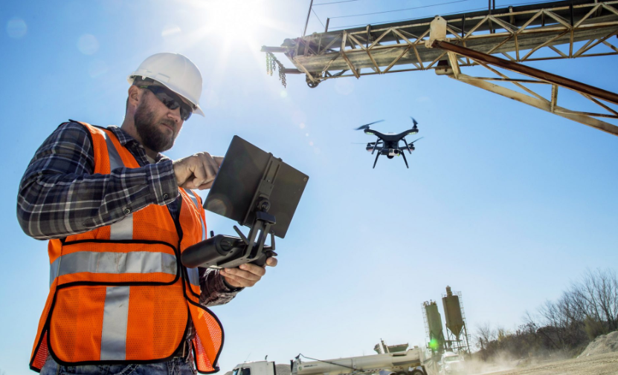
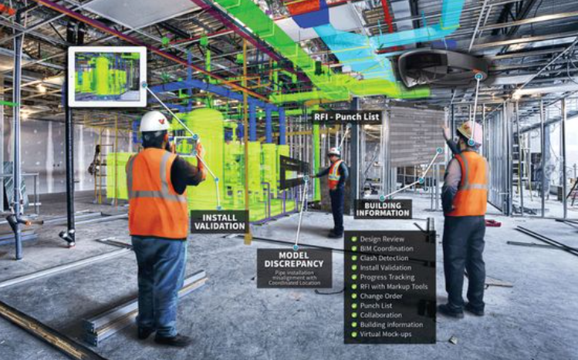
RENCANA TAHAPAN
SELANJUTNYA
PKM – KARSA CIPTA
Menyelesaikan laporan akhir PKM - KC
Mempublikasikan artikel ilmiah
KEGIATAN PKP2 PKM | 2022
Notes:
Pertama inovasi teknologi konstruksi, yang pertama ada penggunaan BIM, penggunaan wearable augmented reality, dan kombinasi antara drone, AI, dan IoT.

Slide 11
LAIN - LAIN
Daftar Pustaka
Lampiran Logbook (Tabel)
Lampiran Nota (Tabel)
Justifikasi Penggunaan Dana, dana didapat, digunakan dan persentasenya
TERIMA KASIH!
PKM – KARSA CIPTA
KEGIATAN PKP2 PKM | 2022
Notes:
Pertama inovasi teknologi konstruksi, yang pertama ada penggunaan BIM, penggunaan wearable augmented reality, dan kombinasi antara drone, AI, dan IoT.

Slide 12
TERIMA KASIH
PKM – KARSA CIPTA
KEGIATAN PKP2 PKM | 2022
Notes:
Pertama inovasi teknologi konstruksi, yang pertama ada penggunaan BIM, penggunaan wearable augmented reality, dan kombinasi antara drone, AI, dan IoT.

Slide 13

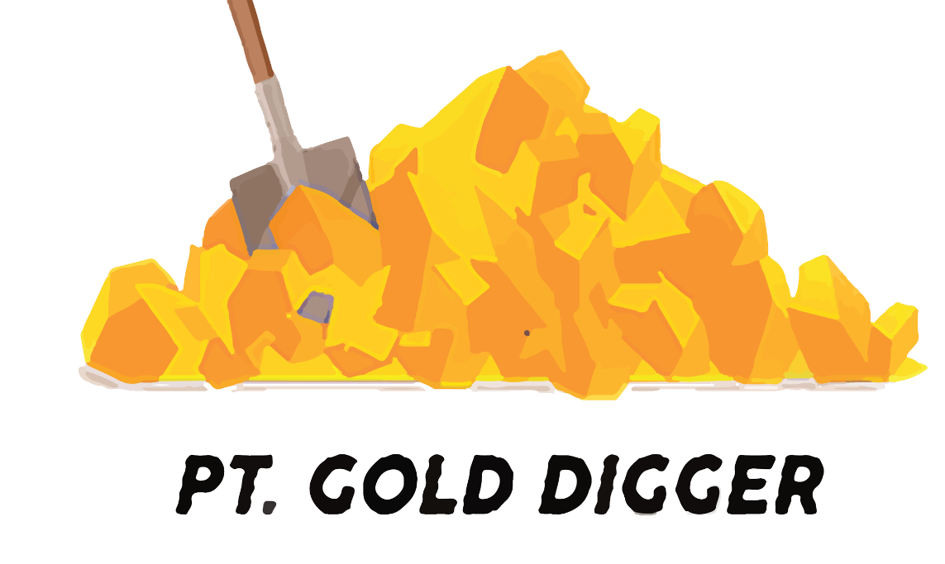
MANAJEMEN
K3L
PENETAPAN KOMITMEN DAN KEBIJAKAN K3L
PERENCANAAN K3L
P T G O L D D I G G E R
1
2
3
4
5
PENERAPAN RENCANA K3L SECARA EFEKTIF
PENGUKURAN, PEMANTAUAN DAN PENGEVALUASIAN KINERJA K3L
PENINJAUAN SECARA TERATUR DAN PENINGKATAN PENERAPAN K3L SECARA BERKESINAMBUNGAN
NATIONAL TENDER COMPETITION | 2022
NATIONAL TENDER COMPETITION | 2022
Notes:
Mengacu pada peraturan Menteri tenaga kerja no 5 tahun 1996, bahwa terdapat 5 garis besar dalam sistem manajemen K3, yakni penerapan komitmen dan kebijakan, perencanaan, penerapan rencana, pengukuran pemantauan dan pengevaluasian kinerja, serta peninjauan secara teratur.

Slide 14
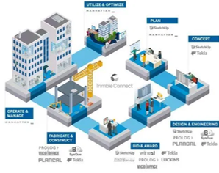
LINE UP TIM
PKM – KC
KETUA TIM
ANGGOTA 1
Ahmad Dzikrullah Akbar
Teknik Sipil
Muhammad Faris Zuhairi
Teknik Elektro
PKM – KARSA CIPTA
DOSEN PEMBIMBING
Ir. Faimun, M.Sc., Ph.D.
Teknik Sipil
ANGGOTA 2
ANGGOTA 3
Hakhi Gya Yektianto
Teknik Elektro
Muhammad Alfiyan Zulfa
Teknik Sipil
KEGIATAN PKP2 PKM | 2022
Notes:
Pertama inovasi teknologi konstruksi, yang pertama ada penggunaan BIM, penggunaan wearable augmented reality, dan kombinasi antara drone, AI, dan IoT.

Slide 15



BUILDING INFORMATION
MODELLING (BIM)
Dikutip dari website resmi Kementerian PUPR, BIM merupakan representasi digital dari karakteristik fisik dan fungsional dari suatu bangunan.
Budgeting
Sustainbility
Scheduling
P T G O L D D I G G E R
BENEFIT
BENEFIT :
Product
Management
Modelling
COLLABORATIVE DESIGN
GAIN INSIGHT WITH ANALYSIS
EXPERIENCE THE DESIGN VISUALIZATION
PROJECT OWNER AGREE
FUTURE OPERATION AND MAINTENANCE
3D
4D
5D
6D
7D
NATIONAL TENDER COMPETITION | 2022
NATIONAL TENDER COMPETITION | 2022
Notes:
BIM atau Building Information Modelling, dikutip dari website resmi Kememterian PUPR, BIM merupakan representasi digital dari karakteristik fisik dan fungsional dari suatu bangunan.
Dalam BIM ini terdapat 7 dimensi, dimana mulai dari dimensi ketiga adalah modelling, scheduling, budgeting, sustainability dan product management.
Dengan penggunaan BIM ini, benefit yang didapat antara lain adalah seperti yang tertera pada layar, mulai dari dalam hal collaborative design sampai dengan future operation and maintenance

Slide 16
INOVASI TEKNOLOGI KONSTRUKSI
P T G O L D D I G G E R
Kombinasi drone, AI dan IoT
Wearable Augmented Reality
Faster Inspection
Reduce Exposure to
Accident
Minimize Data Loss
Better Data Quality
Building Information
Install Validation
Experience the Design Visualization
NATIONAL TENDER COMPETITION | 2022
NATIONAL TENDER COMPETITION | 2022
Notes:
Selanjutnya, kombinasi drone AI dan IoT, disini drone yang telah deprogram dengan Artificial Intellegent akan digunakan sebagai alat inspeksi K3, terhadap pelanggaran-pelanggaran k3 dalam proyek. Ketika terdeteksi adanya pelanggaran, akan dikiriman notifikasi pelanggaran kepada smartphone/bidang HSE dengan sistem IoT untuk ditindaklanjuti. Lalu apa saja keuntungannya? Pertama mempercepat proses inspeksi, mengurangi terjadi pelanggaran/accident, meminimalisir hilangnya dtaa/bukti, serta kualitas data yg lebih baik.
Inovasi teknologi yang terakhir adalah wearbale augmented reality, dengan kelebihannya adalah kita dapat mengetahui desain visual dari proyek, informasi bangunan dan mempermudah untuk validasi terhadap suatu installment.

Slide 17
INOVASI METODE KONSTRUKSI
MEMAKSIMALKAN NILAI DAN MEMINALISIR PEMBOROSAN
MELIBATKAN SELURUH ELEMEN DALAM PROSES PERENCANAANNYA
P T G O L D D I G G E R
LEAN
CONS.
PROYEK TEPAT WAKTU, BIAYA DAN MUTU
MEMINIMALISIR TERJADINYA KONFLIK DALAM PROYEK
Lean Construction adalah sebuah metode yang digunakan pada pekerjaan konstruksi dengan cara meminimalkan waste berupa material dan waktu, dengan tujuan untuk meningkatkan nilai (value added). Dalam pelaksanaannya akan digunakan teknik optimize value-eliminate waste dan last planner system.
NATIONAL TENDER COMPETITION | 2022
NATIONAL TENDER COMPETITION | 2022
Notes:
Lalu berikutnya merupakan inovasi metode yang kita gunakan dalam proyek ini yaitu Lean Construction. Secara umum, Lean Construction diartikan sebagai metode yang meminimalisir waste dan memaksimalkan manfaat (value added). Hal ini juga sejalan dengan tema yang diangkat dalam proyek ini terkait pelaksanaan proyek yang berwawasan lingkungan.
Pada penerapan inovasi ini digunakan Teknik optimize value-eliminate waste dan last planner system. Dengan demikian diharapkan dapat mencapai 4 hal disini, yakni proyek tepat waktu, biaya dan waktu, memaksimalkan nilai dan minimalisir pemborosan, melibatkan seluruh elemen dalam perencanaan dan meminimalisir terjadinya konflik.

Slide 18
LEAN CONSTRUCTION
Pada penerapan lean construction dalam proyek ini dilakukan dengan dimplementasikannya dua metode di bawah ini :
01
SISTEM ZONASI PADA SAAT PEKERJAAN STRUKTUR
P T G O L D D I G G E R
02
SISTEM ROTASI BEKISTING PADA PEKERJAAN STRUKTUR
NATIONAL TENDER COMPETITION | 2022
NATIONAL TENDER COMPETITION | 2022
Notes:
Adapun 2 metode konstruksi yang akan diimplementasi untuk menjalankan lean construction, yakni sistem zonasi dan rotasi bekisting.

Slide 19
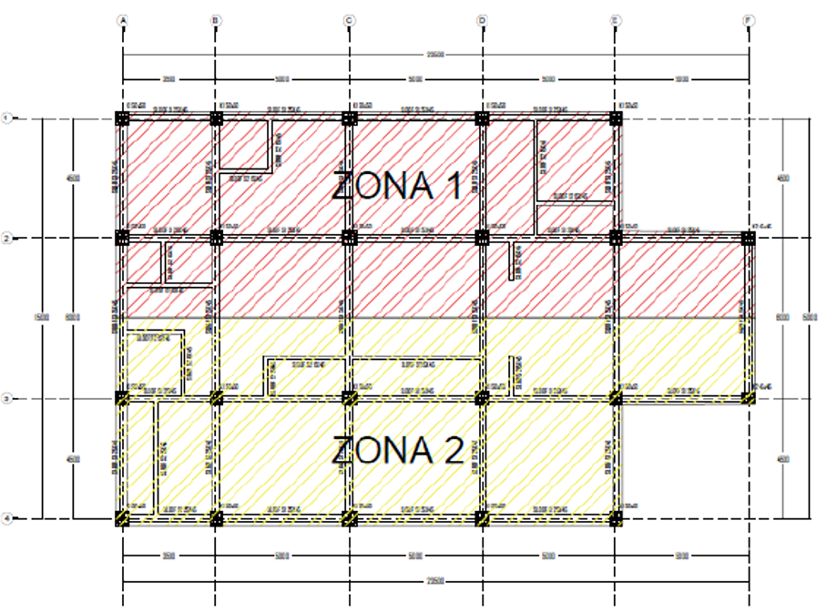
SISTEM ZONASI
BENEFIT
BENEFIT :
PEK. PILE CAP : 2 ZONA
LT 1,2,3,TALANG : 2 ZONA
DAPAT DILAKUKANNYA OVERLAPPING PEKERJAAN
MENURANGI SLACK ANTAR AKTIVITAS
KUALITAS MUTU LEBIH TER-JAMIN
P T G O L D D I G G E R
SEQUENCE
SEQUENCE :
PEKERJAAN PER LANTAI MELIPUTI :
KOLOM
BALOK
PLAT
NATIONAL TENDER COMPETITION | 2022
NATIONAL TENDER COMPETITION | 2022
Notes:
Baik untuk sistem zonasi disini akan dibagi menjadi 2 zona, zona 1 dan 2 dengan pembagian seperti pada gambar. Urutan pekerjaan setiap zonanya adalah pekerjaan balok, plat, kolom dan tangga. Benefit utamanya sendiri adalah mengurangi slack antar aktivitas dan menjamin kulitas mutu pekerjaan yang dikerjakan,

Slide 20
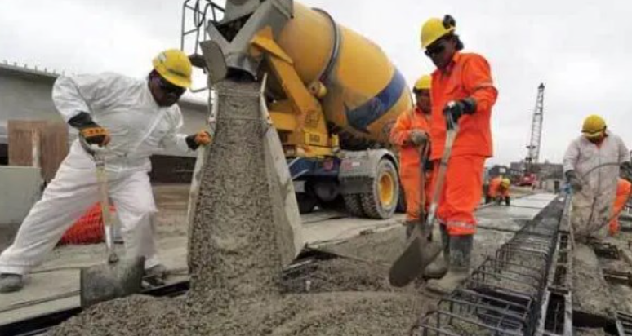
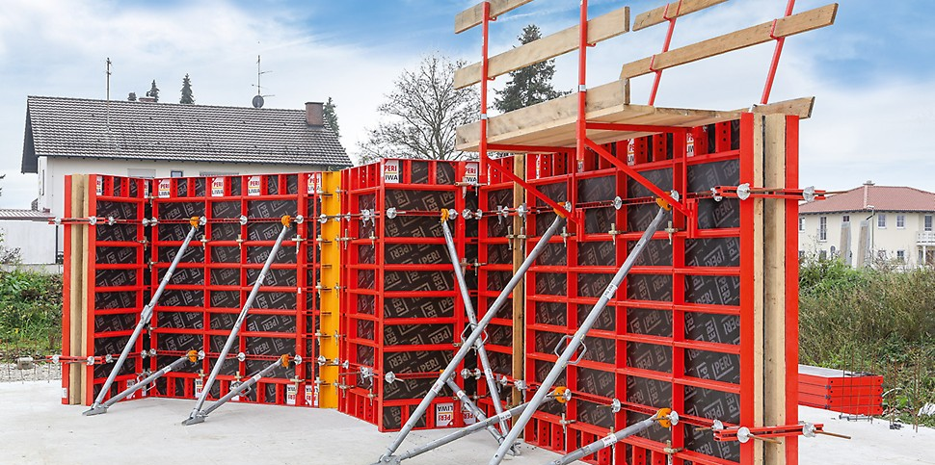
INOVASI ALAT DAN MATERIAL KONSTRUKSI
P T G O L D D I G G E R
INOVASI PADA PENGGUNAAN BETON
INOVASI PADA PENGGUNAAN BEKISTING
NATIONAL TENDER COMPETITION | 2022
NATIONAL TENDER COMPETITION | 2022

Slide 21
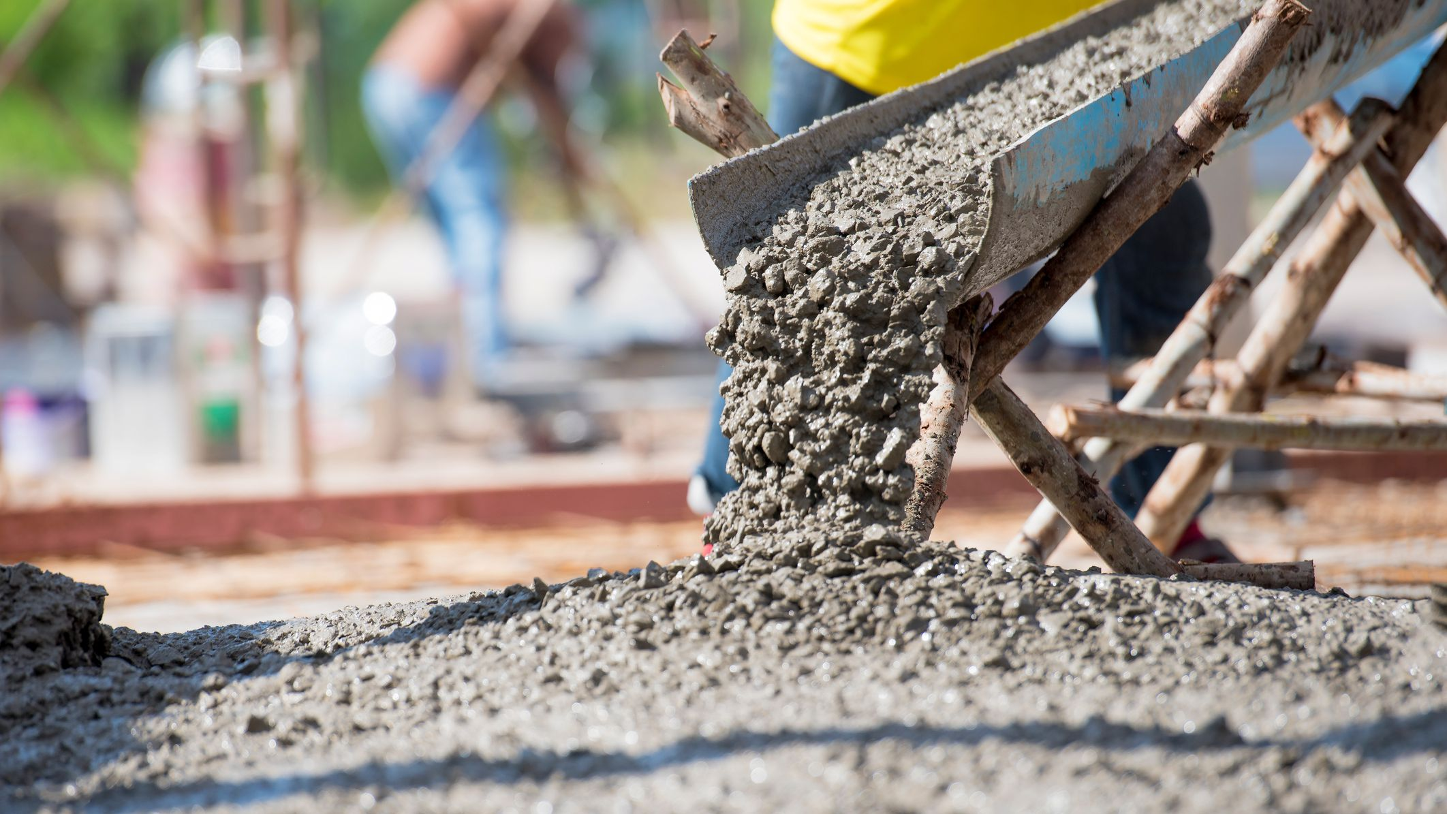


INOVASI BETON
FLY ASH DAN ACCELERATOR
P T G O L D D I G G E R
Rp
HARGA PER M3 BETON LEBIH EKONOMIS
WAKTU SETTING BETON LEBIH CEPAT
REFERENSI :
ACI 211.1-91
SNI 7656-2012
NATIONAL TENDER COMPETITION | 2022
NATIONAL TENDER COMPETITION | 2022

Slide 22
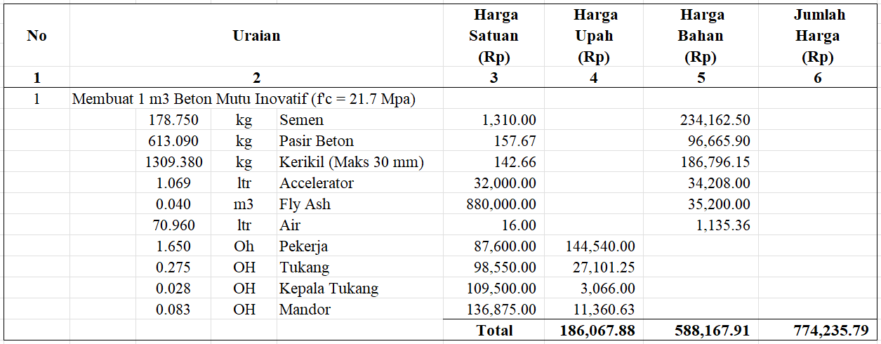
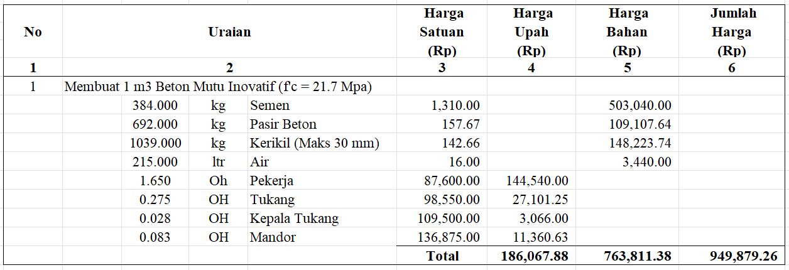
PERBANDINGAN BETON INOVATIF DAN KONVENSIONAL
Lebih hemat :
HARGA PER M3 BETON INOVATIF :
18,5%
P T G O L D D I G G E R
Rp774.235,79 /m3
HARGA PER M3 BETON KONVENSIONAL :
BENEFIT :
BENEFIT :
Harga per m3 beton inovatif lebih ekonomis sebesar Rp175.643,47 dibandingkan dengan harga per m3 beton konvensional.
Rp949.879,26 /m3
NATIONAL TENDER COMPETITION | 2022
NATIONAL TENDER COMPETITION | 2022

Slide 23
PERBANDINGAN BETON INOVATIF DENGAN KONVENSIONAL
PENGARUH UMUR BETON TERHADAP f’c
P T G O L D D I G G E R
Accelerator
Konvensional
3 H
8 H
70% f’c
70% f’c
NATIONAL TENDER COMPETITION | 2022
NATIONAL TENDER COMPETITION | 2022

Slide 24
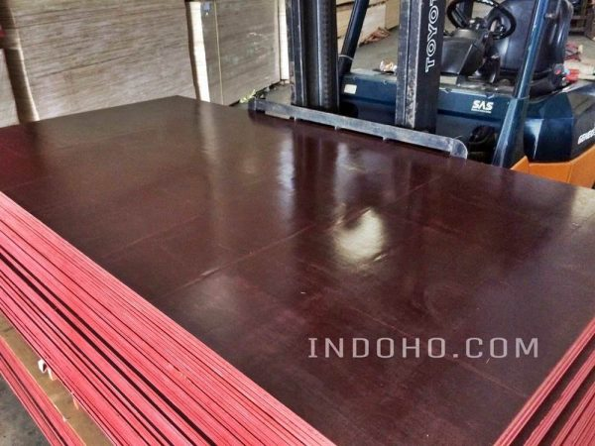
INOVASI BEKISTING
PENGGUNAAN MULTIPLEKS PHENOLIC FILM
P T G O L D D I G G E R
Meningkatkan durabilitas dari bekisting, sehingga bekisting akan lebih tahan lama sampai dengan 3 kali pemakaian.
Dengan demikian penggunaan multipleks phenolic film sebagai bekisting pun dapat meminimalisir biaya.
NATIONAL TENDER COMPETITION | 2022
NATIONAL TENDER COMPETITION | 2022

Slide 25
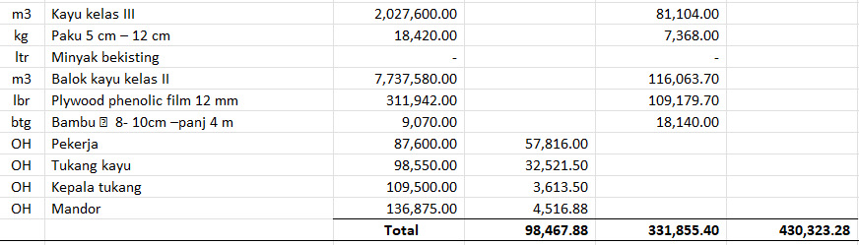
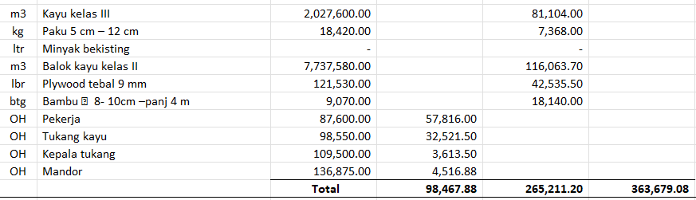
PERBANDINGAN BEKISTING PHENOLIC FILM DENGAN BEKISTING KONVENSIONAL
HARGA PER M2 BEKISTING PHENOLIC FILM :
Rp430.323,28 untuk 3 kali pemakaian.
Maka, harga per m2 dan 1 kali pemakaian:
Rp143.441,09
Maka :
P T G O L D D I G G E R
Lebih hemat sebesar 21% per m2 nya, atau sebesar Rp38.389,45
HARGA PER M2 BEKISTING KONVENSIONAL :
Rp363.679,08 untuk 2 kali pemakaian.
Maka, harga per m2 dan 1 kali pemakaian:
Rp181.839,54
NATIONAL TENDER COMPETITION | 2022
NATIONAL TENDER COMPETITION | 2022

Slide 26
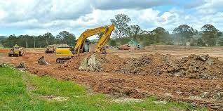


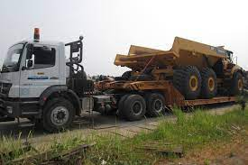

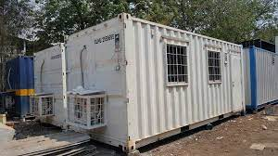
PEKERJAAN PERSIAPAN
Pembersihan Lahan
Mobilisasi dan Demobilisasi
P T G O L D D I G G E R
Pembuatan Direction Keet
NATIONAL TENDER COMPETITION | 2022
NATIONAL TENDER COMPETITION | 2022

Slide 27




PEMANCANGAN
Model Square Pile
PENENTUAN TITIK PANCANG
01
03
START
PEMANCANGAN SQUARE PILE
P T G O L D D I G G E R
PEMAHAMAN
SHOP DRAWING
02
PERAKITAN
ALAT HSPD
04
STOP
NATIONAL TENDER COMPETITION | 2022

Slide 28
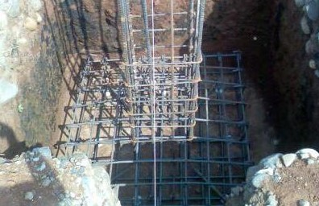
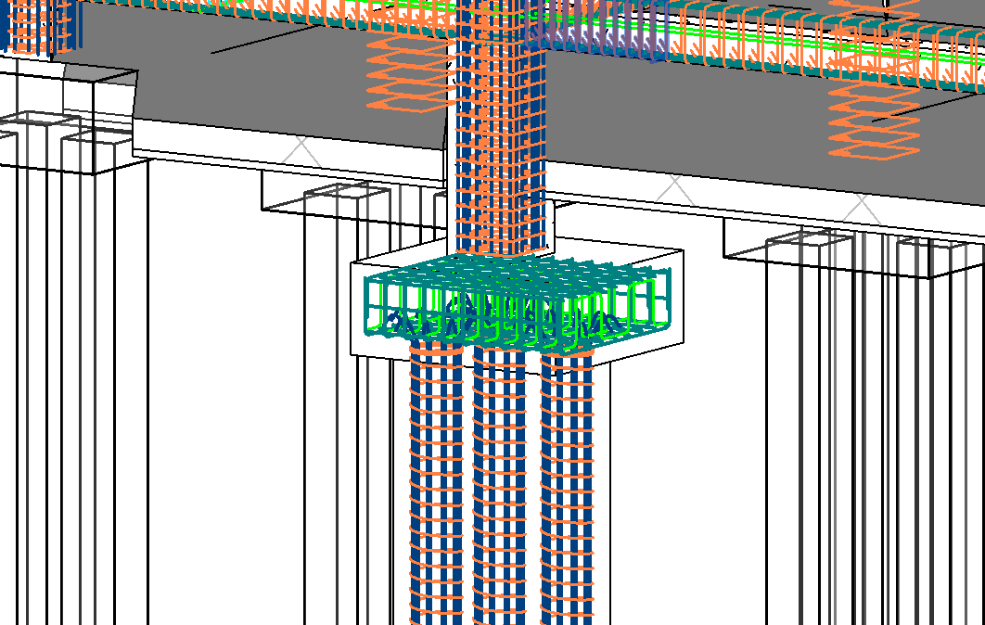


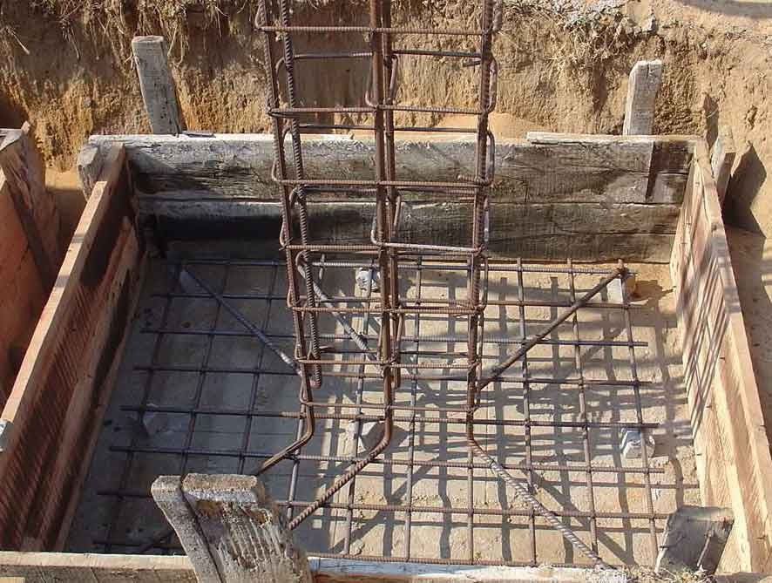

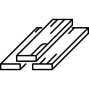
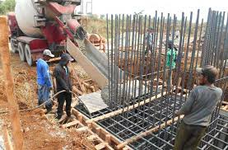
PENGECORAN Pile Cap
PEMBUATAN LANTAI KERJA
MELETAKKAN PEMBESIAN
P T G O L D D I G G E R
PENGECORAN PILE CAP
PEMASANGAN BEKISTING
NATIONAL TENDER COMPETITION | 2022

Slide 29
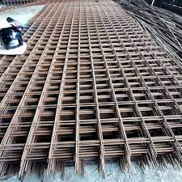
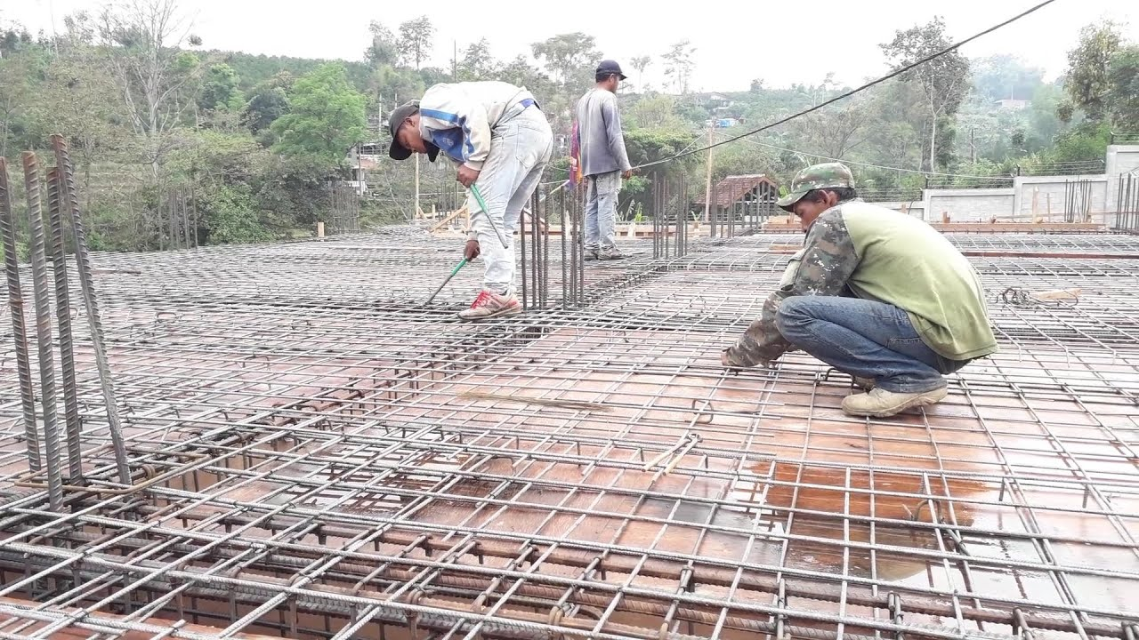
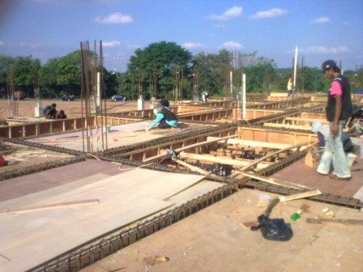
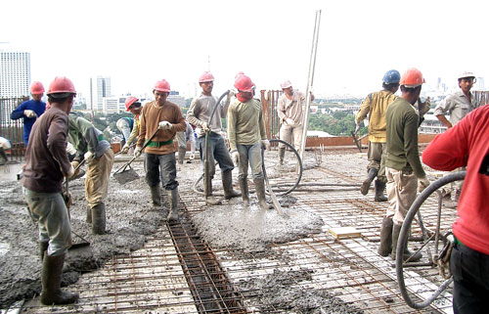
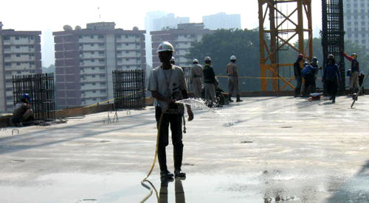





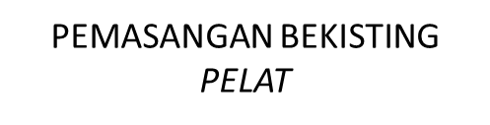



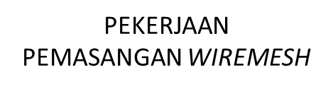
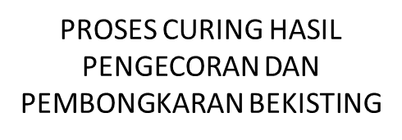
METODE PEKERJAAN
PLAT LANTAI
P T G O L D D I G G E R
2
5
1
4
3
NATIONAL TENDER COMPETITION | 2022
NATIONAL TENDER COMPETITION | 2022

Slide 30
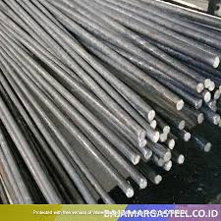
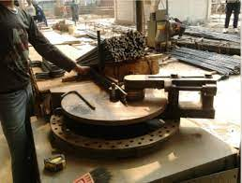
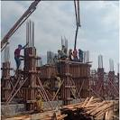
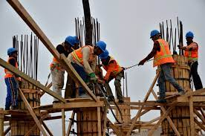
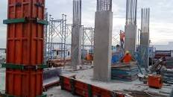
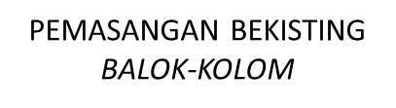
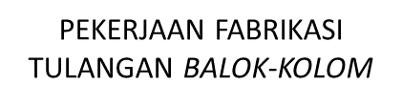
METODE PEKERJAAN
BALOK - KOLOM
P T G O L D D I G G E R
2
5
1
4
3
NATIONAL TENDER COMPETITION | 2022
NATIONAL TENDER COMPETITION | 2022

Slide 31
PENETAPAN KOMITMEN DAN KEBIJAKAN K3L
Undang-Undang dan Peraturan
UU No. 1/1970 tentang Keselamatan Kerja
UU No. 13/2003 tentang Ketenagakerjaan
Kepmen LH No. 30/2001 tentang Pedoman Pelaksanaan Audit LH
Peraturan Menteri LH No. 03/2013 tentang Audit Lingkungan Hidup
Kebijakan Internal PT. Gold Digger
Persyaratan Kontrak
P T G O L D D I G G E R
Kebijakan dan Program K3
Komitmen Manajemen K3L
Komitmen NAPZA
NATIONAL TENDER COMPETITION | 2022
NATIONAL TENDER COMPETITION | 2022
Notes:
Pertama, terkait penerapan komitmen dan kebijakan, meliputi undang-undang dan peraturan, persyaratan kontrak, kebijakan dan program k3, komitmen manajemen k3l dan komitmen terkait penggunaan napza.
Terkait kebijakan pertama, yakni UU dan peraturan, meliputi:
UU no. 1 tahun 1970 tentang keselamatan kerja
UU no. 13 tahun 2003 tentang ketenagakerjaan
Kepmen LH no. 30 tahun 2001 terkait pedoman pelaksanaan audit LH
Peraturan Menteri LH no 3 tahun 2013 tentang audit LH
Kebijakan internal PT. Gold Digger

Slide 32
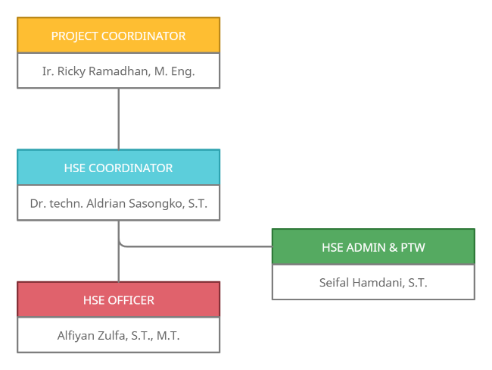
PERENCANAAN K3L
TARGET/SASARAN :
No recordable accident
No work-related illness
No environment damage caused by the project activities
PROJECT MANAJER
P T G O L D D I G G E R
ORGANIGRAM K3L
NATIONAL TENDER COMPETITION | 2022
NATIONAL TENDER COMPETITION | 2022
Notes:
Dalam perencanaannya, kami pun memiliki target terkait manajemen K3L ini, yakni no recordable accident, no work-related illness, dan no environment damage caused by the project activities.
Dalam mencapai target tersebut, tentunya diperlukan tim dengan manajemen/struktur yg baik. Berikut ini merupakan organigram dari bagian K3L.

Slide 33
PENERAPAN RENCANA K3
Tanda dan Rambu
PENINJAUAN ULANG KONTRAK
KOMUNIKASI
PENGENDALIAN ADMINISTRATIF
PENGENDALIAN K3L
1
2
P T G O L D D I G G E R
Instruksi Keselamatan Kerja
Patroli K3
3
4
Tool Box Meeting
Rapat K3
NATIONAL TENDER COMPETITION | 2022
NATIONAL TENDER COMPETITION | 2022

Slide 34
SIKLUS HARIAN
PENGENDALIAN K3L
SIKLUS MINGGUAN
P T G O L D D I G G E R
SIKLUS BULANAN
TOOLBOX MEETING
WEEKLY MEETING
MONTHLY MEETING
INSPECTION PRIOR
PATROL GUIDANCE
SITE & FINAL CHECK
NATIONAL TENDER COMPETITION | 2022
NATIONAL TENDER COMPETITION | 2022

Slide 35



PENGENDALIAN K3L
Faktor lingkungan juga dapat menjadi penyebab terjadinya kecelakan kerja. Oleh karena itu perlu dilakukan pengendalian untuk meminimalisir hal tersebut. Faktor lingkungan yang dimaksud, meliputi :
FISIKA - KIMIA
P T G O L D D I G G E R
Cuaca, kebisingan dan kualitas air
HAYATI
Flora fauna, mikroorganisme, dan bakteri
SOSIAL & BUDAYA
Masyarakat sekitar dan lalu lintas
NATIONAL TENDER COMPETITION | 2022
NATIONAL TENDER COMPETITION | 2022

Slide 36


PENGEVALUASIAN KINERJA K3L
AUDIT K3
INVESTIGASI KECELAKAAN
AUDIT LINGKUNGAN
Hal-hal yang terkait pengevaluasian K3L, meliputi :
1
ADMINISTRASI INTERNAL
P T G O L D D I G G E R
Badan Auditor Internal PT Civil Land Property
2
ADMINISTRASI EKSTERNAL
Dinas Tenaga Kerja Wilayah Kota Bandung
3
NATIONAL TENDER COMPETITION | 2022
NATIONAL TENDER COMPETITION | 2022

Slide 37




Tahap Penentuan RAB
4.
REKAPITULASI ANGGARAN BIAYA
1.
PENGECEKAN BILL Of QUANTITY
P T G O L D D I G G E R
3.
PERHITUNGAN PERPAKET PEKERJAAN
2.
PERHITUNGAN ANALISA HARGA SATUAN
NATIONAL TENDER COMPETITION | 2022

Slide 38

No | URAIAN PEKERJAAN | JUMLAH HARGA RP
 | PEKERJAAN STRUKTUR
A | LANTAI I
1 | PEKERJAAN PERSIAPAN | 241.884.382,51
2 | PEKERJAAN PONDASI | 193.036.651,40
3 | PEKERJAAN BETON | 1.260.700.156,00
B | LANTAI II
1 | PEKERJAAN BETON | 425.041.808,00
C | LANTAI III
1 | PEKERJAAN BETON | 367.531.907,00
2 | PEKERJAAN, KAP, ATAP & PLAFOND | 376.896.722,52
D | TANGGA DARURAT
1 | PEKERJAAN PONDASI | 9.006.570,91
2 | PEKERJAAN BETON | 151.886.611,00
 | PEKERJAAN ARSITEKTUR
A | PEKERJAAN DINDING | 721.024.214,26
B | PEKERJAAN FINISHING LANTAI | 415.594.737,01
C | PEKERJAAN KUSEN, DAUN PINTU, JENDELA & KELENGKAPANNYA | 1.372.122.157,61
D | PEKERJAAN RANGKA & PENUTUP PLAFOND | 228.903.793,16
G | PEKERJAAN LOGAM ARSITEKTUR | 74.419.463,62
H | PEKERJAAN AKSESORIS & TEMPELAN STYLE BALI | 189.261.383,93
I | PEKERJAAN MEUBELAIR MELEKAT BANGUNAN & INTERIOR | 125.068.929,34
 | TOTAL BIAYA SEWA ALAT BERAT | 144.321.363,00
 | JUMLAH | 6.296.700.851,29
 | PPN 10% | 629.670.085,13
 | TOTAL | 6.926.370.936,41
Rp 3.328.583.290,28
Pekerjaan Arsitektur
49,5%
Rp 3.439.034.146,83
Pekerjaan Struktur
48%
P T G O L D D I G G E R
Rp 158.753.499,30
Sewa Alat Berat
2,5%
NATIONAL TENDER COMPETITION | 2022
NATIONAL TENDER COMPETITION | 2022

Slide 39
Metode Pembayaran
TERMIN 4
Rp 1.038.955.640,46
TERMIN 6
Dibayarkan setelah progress mencapai 80%
15%
Rp 346.318.546,82
Dibayarkan setelah masa retensi 90 hari kalender
5%
30%
P T G O L D D I G G E R
TERMIN 1
25%
TERMIN 2
RP 2.077.911.280,92
Rp 1.731.592.734,1
Down Payment dibayarkan setelah SPK ditandatangani
15%
Dibayarkan setelah pekerjaan mencapai progres 35%
10%
TERMIN 3
TERMIN 5
Rp 1.038.955.640,46
Rp 692.637.093,64
Dibayarkan setelah pekerjaan mencapai progres 60%
Dibayarkan setelah pekerjaan mencapai progres 100%
NATIONAL TENDER COMPETITION | 2022

